Slide 1
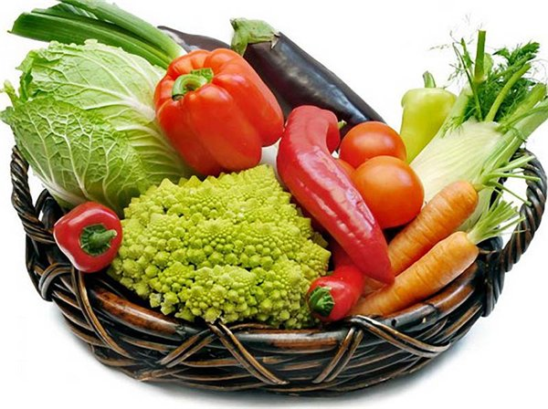
класс: 9 предмет: биология раздел: Пищеварительная система тема урока: Гигиена питания
ГУО «Гожская средняя школа»
Карпенко О.Г.
Учитель химии и биологии

Slide 2
насыщение
Пищеварительный центр
Регуляция пищеварения
нервная
гуморальная
гормоны
(холецистокинин,
секретин)
полупереваренная
пища
условные
рефлексы
(приобретённые)
(рецепторы
рта, желудка)
безусловные
рефлексы
(врождённые)
(вид, запах пищи)
Усиление /торможение работы ЖКТ
голод

Slide 3
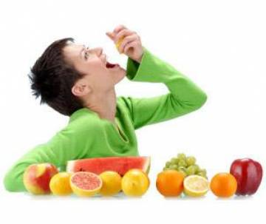
Вопросы для рассмотрения:
Понятие рационального питания;
Принципы рационального питания;
Практическая работа «Составление суточного рациона питания»;
Пищевые отравления

Slide 4
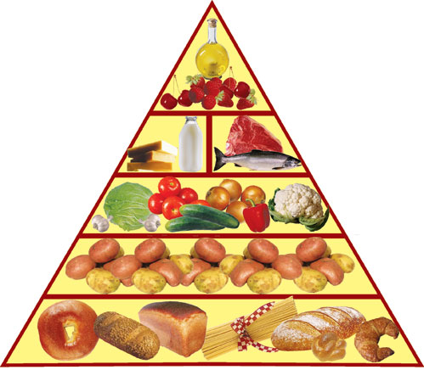
Рациональное питание
Качество, количество и режим приёма пищи
Достаточное в количественном и полноценное в качественном отношении питание, удовлетворяющее энергетическим и пластическим потребностям организма

Slide 5
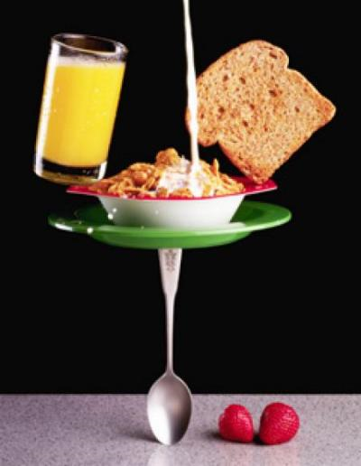
Принципы рационального питания:
Умеренность;
Сбалансированность
и биологическая полноценность;
Разнообразие;
Режим питания

Slide 6
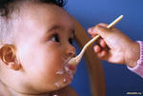
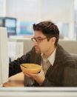
Умеренность (энергетический баланс)
Калория – количество энергии, которое необходимо затратить,
чтобы нагреть 1л воды на 1 градус
Калорийность пищи должна зависеть от возраста, пола, физической активности.
Тяжёлая
физическая
работа
4500 ккал
Дети
1300 ккал
Девушки
2800 ккал
Взрослые
2300 ккал
Юноши
3300 ккал

Slide 7
Сбалансированность
Соотношение белков : жиров : углеводов = 1 : 1 : 5 (для детей)
1 : 1 : 4 (для взрослых)
Суточные нормы белков, жиров, углеводов в пище (в г):
возраст | белки | жиры | углеводы
5-7 лет | 72-75 | 75-80 | 250-350
15-16 лет | 100-120 | 90-110 | 420-450
взрослые | 100-120 | 60-80 | 400-500

Slide 8
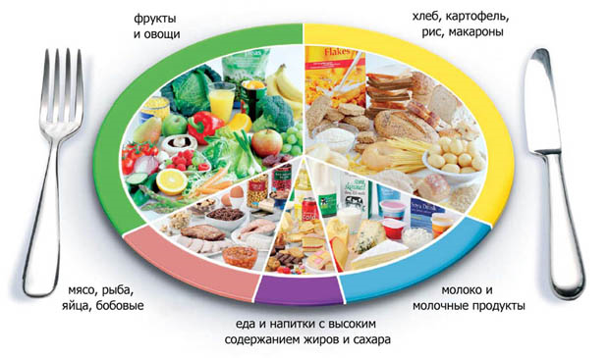

Slide 9
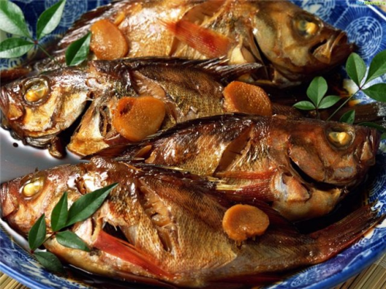
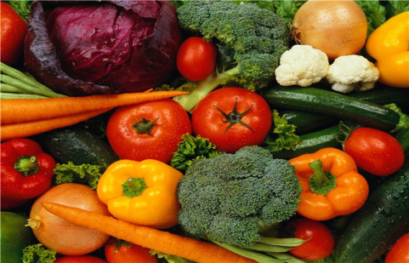
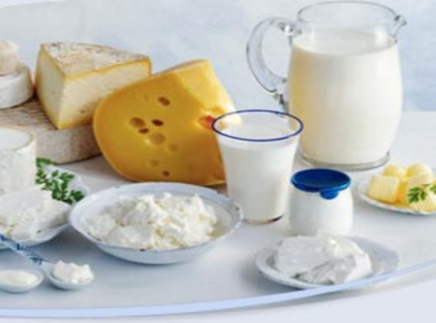
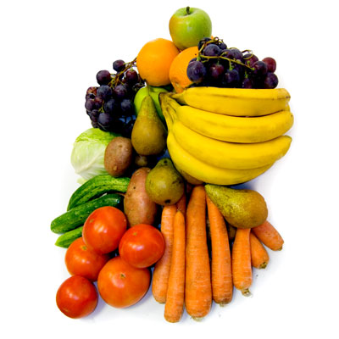
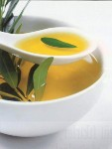
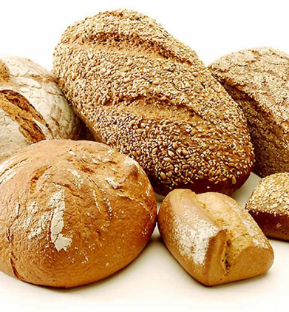
Разнообразие
вода
белки
витамины
Полноценная
пища
минеральные соли
жиры
углеводы

Slide 10
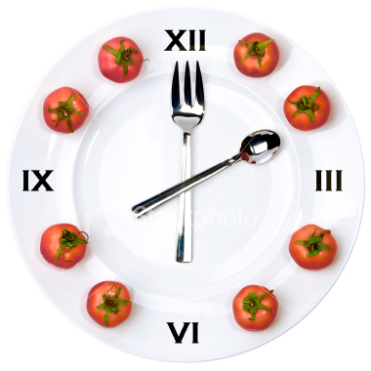
Режим питания
10.00
ланч
14.00
обед
7.00
завтрак
17.00
полдник
19.00
ужин

Slide 11
Практическая работа Составление суточного пищевого рациона
Приёмы пищи | Распределение калорийности |  | Суточная потребность в килокалориях | Меню
Завтрак | 25% | 500 ккал | 3000 ккал
Обед | 35-40% | 800 ккал
Полдник | 15% | 300 ккал
Ужин | 20-25% | 400 ккал

Slide 12
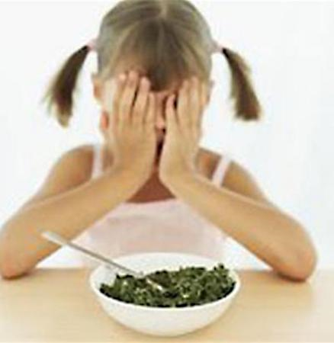
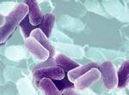
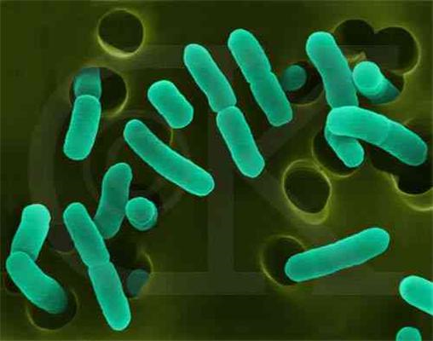
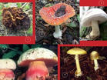
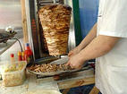
Пищевые отравления

Slide 13
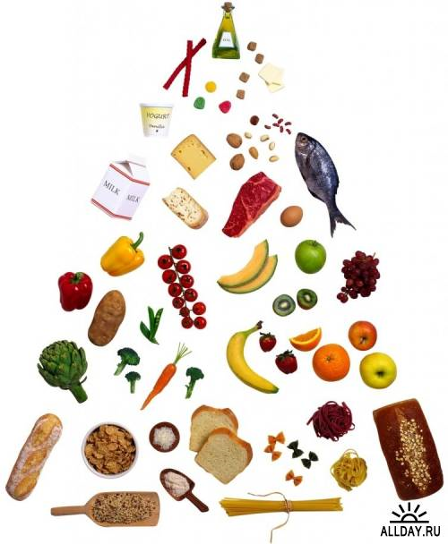
Выберите правильные рекомендации:
А) употребление йогуртов и обезжиренного молока;
Б) быстрое питание;
В) ограничение овощей и фруктов;
Г) ограничение соли;
Д) ограничение животных жиров;
Е) употребление только белого хлеба;
Ж) ограничение сладостей;
З) употребление рыбы и птицы;
И) употребление хлеба из муки грубого помола;
К) сладости необходимы в ежедневном рационе, так как
он содержат витамины;
Л) 5-тиразовый режим питания;
М) наиболее калорийным должен быть обед и ужин;
Н) утром лучше не завтракать;
О) необходимо постоянно соблюдать диеты (вегетарианство,
раздельное питание, питание по группам крови и т.д.)

Slide 14
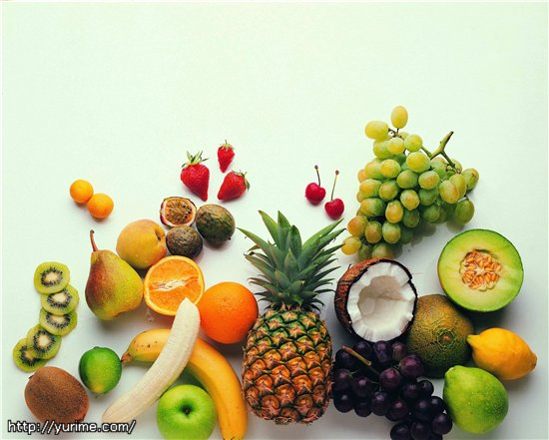
Домашнее задание:
Повторить тему «Пищеварительная система»
(параграфы 26-29);
2. Оценить свой суточный рацион питания.

Slide 15
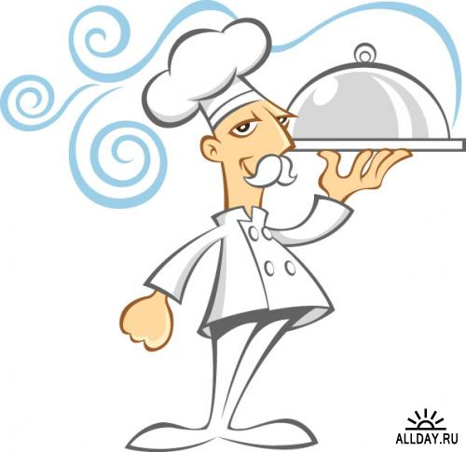
Спасибо за урок!
Приятного аппетита!

